Slide 1
Коррекционные упражнения на развитие памяти, внимания, мышления для младших школьников
МКОУ «КНОШ» Ковалевич И.Н. учитель начальных классов

Slide 2
Игры и упражнения, направленные на развитие внимания
Упражнение на развитие концентрации и распределения внимания «Найди отличие».
Предлагаются 2 картинки с изображением двух предметов . На первый взгляд они совсем одинаковые. Но, всмотревшись внимательнее, можно увидеть, что это не так. Дети должны обнаружить различия.

Slide 3
Упражнение на развитие концентрации и распределения внимания

Slide 4
Упражнение, направленное на развитие концентрации внимания
Ребенку предлагают находить и вычеркивать определенные буквы в печатном тексте. Это основной тип упражнений, в которых ребенок имеет возможность почувствовать, что значит «быть внимательным» и развивать состояние внутреннего сосредоточения.
Для проведения данного задания потребуется корректурный бланк с буквами и ручка.
Корректурные упражнения должны проводиться ежедневно по 5 мин (минимум 5 раз в неделю) в течение 2-4 месяцев.

Slide 5
Концентрация и распределение внимания

Slide 6
Упражнение, направленное на тренировку концентрации внимания «Выполни по образцу»
Упражнение включает в себя задание на прорисовку достаточно сложных, но повторяющихся узоров. Каждый из узоров требует повышенного внимания ребенка, т.к. требует от детей выполнения нескольких последовательных действий:
1) анализ каждого элемента узора;
2) правильное воспроизведение каждого элемента;
3) удержание последовательности в течение продолжительного времени.
При выполнении подобного рода заданий важно не только, насколько точно дети воспроизведут образец (концентрация внимания), но и как долго они могут работать без ошибок. Поэтому каждый раз надо понемногу увеличивать время выполнения одного узора. Для начала достаточно 5 мин.

Slide 7
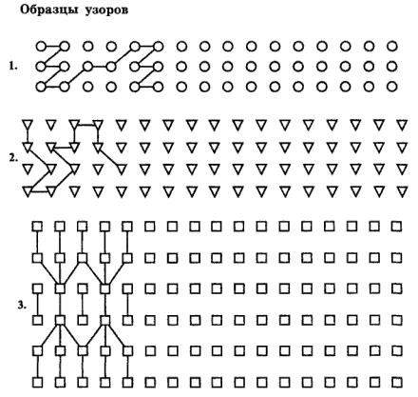
Концентрация и устойчивость внимания

Slide 8
Упражнение, направленное на увеличение уровня распределения внимания.
Нужно прочитать вслух небольшое предложение. Чтение сопровождается негромким постукиванием карандашом по столу. Дети должны запомнить текст и сосчитать число ударов.
Можно провести это упражнение в качестве соревнования: кто правильно сосчитал, тот и выиграл. Выигравшие получают, например, красный кружок. Так как лучше играть несколько раз, подсчет выигрышей проводится в конце этапа урока, и победители как-нибудь поощряются.

Slide 9
Упражнение на развитие переключение внимания
Детям предлагается таблица с набором цифр от 1 до 10, которые располагаются в произвольном порядке.
Задание: "Постарайся как можно быстрее находить, показывать и называть вслух цифры от 1 до 10.

Slide 10
Упражнение на развитие концентрации и устойчивости внимания
Школьникам предлагается без ошибок переписать следующие строчки:
а) АММАДАМА РЕБЕРГЕ АССАМАСА
ГЕСКЛАЛЛА ЕССАНЕССАС ДЕТАЛЛАТА
б) ЕНАЛССТАДЕ ЕНАДСЛАТ
ЕТАЛЬТАРРС УСОКГАТА ЛИММОДОРА
КЛАТИМОР
в) РЕТАБРЕРТА НОРАСОТАННА
ДЕБАРУГА КАЛЛИХАРРА
ФИЛЛИТАДЕРРА
г) ГРУММОПД
д) ВАТЕРПРООФЕТТА
СЕРАФИННЕТАСТОЛЕ
ЕММАСЕДАТОНОВ
е) ГРАСЕМБЛАДОВУНТ
ж) ГРОДЕРАСТВЕРАТОНА
ХЛОРОФОНИМАТА

Slide 11
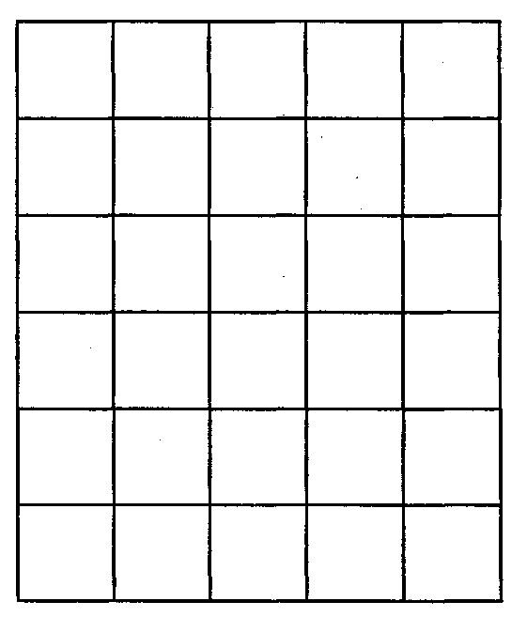
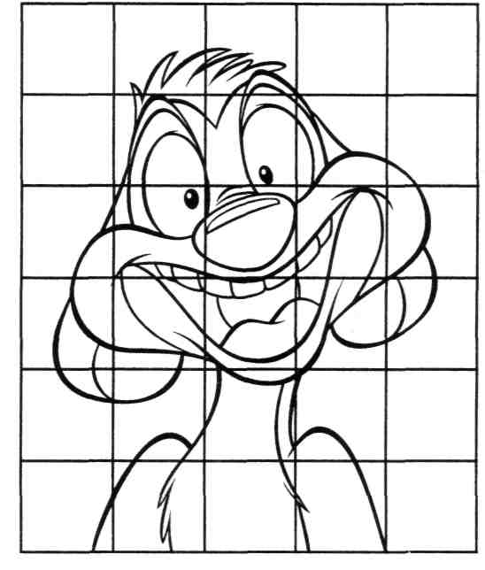
Упражнение на развитие концентрации внимания «Скопируй портрет».
Дети должны квадратик за квадратиком скопировать портрет из верхнего поля в нижний, затем раскрасить картинки.

Slide 12
Упражнение, направленное на развитие объема внимания «Внимание»
Детям предлагают внимательно посмотреть на карточку с фигурами и знаками. Через 3 секунды карточка убирается, а дети должны зарисовать в тетради то, что запомнили. После проверочного воспроизведения на доске детям предлагают еще одну карточку для запоминания и воспроизведения.

Slide 13
Развитие объема внимания

Slide 14
Упражнения на развитие мыслительной операции
"Сравнение предметов" Пары слов. 1) Муха и бабочка 6) Топор и молоток 2) Дом и избушка 7) Пианино и скрипка 3) Стол и стулья 8) Шалость и драка 4) Книга и тетрадь 9) Щекотать и гладить 5) Вода и молоко 10) Город и деревня Методика. Ты видел муху? А бабочку? Похожи муха и бабочка или нет? Чем они похожи? А чем отличаются друг от друга? При сравнении предметов учить находить черты сходства и черты различия по главным признакам.

Slide 15
Упражнения на развитие скорости мышления
"Оканчивание слов" "Отгадай что я хочу сказать" (произносится первый слог слова). Всего предлагается 10 слогов: 1) по, 2) на, 3) за, 4) ми, 5) му, 6) до, 7) че, 8) пры, 9) ку, 10) зо.

Slide 16
Упражнения на развитие мыслительных процессов
а) "Найди лишнее слово". 1. Старый, дряхлый, маленький, ветхий. 2. Храбрый, злой, смелый, отважный. 3. Яблоко, слива, огурец, груша. 4. Молоко, творог, сметана, хлеб. 5. Час, минута, лето, секунда. 6. Ложка, тарелка, кастрюля, сумка. 7. Платье, свитер, шапка, рубашка. 8. Мыло, метла, паста зубная, шампунь. 9. Береза, дуб, сосна, земляника. 10. Книга, телевизор, радио, магнитофон. б) "Найди лишнюю картинку".

Slide 17
в) "Упражнения на развитие гибкости ума". Предложите ребенку называть как можно больше слов, обозначающих какое-либо понятие: - Назови слова, обозначающие деревья (береза, сосна, ель, кедр, рябина, ...) - Назови слова, относящиеся к спорту - Назови слова, обозначающие домашних животных. - Назови слова, обозначающие водный спорт. - Назови слова, обозначающие фрукты и т.д. г) "Исключение лишнего"

Slide 18
д) "Последовательные картинки" Предъявляется в беспорядке определенное количество изображений, которые имеют логическую последовательность. Задача ребенка - определить имеющуюся связь между картинками, последовательность событий, изображенных на картинках. е) "Переструктирование слова" Из букв данного слова составить как можно больше новых слов. В новом слове каждую букву можно использовать столько раз, сколько она встречается в исходном слове. ж) "Дедукция" Предлагают мыслительные задачи такого типа: "Саша моложе Коли. Саша старше Вовы. Кто старше?"

Slide 19
з) "Обобщения" 1) Назвать одним словом предметы: Вилка, ложка, нож - это ... Дождь, снег, мороз - это ... Рука, нога, голова - это ... 2) Конкретизировать обобщающие понятия: Фрукты - это .... Транспорт - это .... и) "Продолжить ряд цифр". Задается ряд с определенной последовательностью цифр. Участники должны понять закономерность построения ряда и продолжить его. НАПРИМЕР: 1, 3, 5, 7 ....... 1, 4, 7, ......... 1, 3, 9, ......... 12, 13, 15, 18 ...

Slide 20
Упражнения на беглость мышления
"Назвать слова с заданной буквой". ВАРИАНТЫ: 1) Назвать слова, начинающиеся на букву "а". 2) Назвать слова, оканчивающиеся на букву "т". 3) Назвать слова, в которых третья от начала-буква "с".

Slide 21
Игры развивающие мышление, сообразительность
а) Игра. "Как это можно использовать". Предложите ребенку игру: найти возможно большее число вариантов использования какого-либо предмета. б) Игра "Говори наоборот". Я буду говорить слово, ты тоже говори, но только наоборот. Худой - толстый Умный - глупый Пустой - полный и т.д. в) Игра "Бывает - не бывает". Ребенок должен поймать мяч в том случае, если названная ситуация бывает, а если нет, то мяч ловить не нужно. Папа ушел на работу. Поезд летит по небу. Кошка хочет есть. Зайчик пошел в кино. и т.д.

Slide 22
Упражнения на развитие памяти
Упражнение 1 « Фигуры»
Данное упражнение можно использовать на любом уроке в качестве физкультминутки.
В парах с помощью счетных палочек (спичек) один ученик складывает фигуру, 1-2 сек. показывает, затем прикрывает ее листом бумаги, другой из них должен повторить эту фигуру.

Slide 23
Упражнение 2 «Назови по памяти предметы»
Предлагаются таблицы с рисунками различных предметов. В течение 1-2 сек. Запомнить предметы и их расположение. Закрывается таблица. Учащимся предлагается перечислить предметы или ответить на вопросы:
- Сколько голубей летит в небе?
- Что держит в клюве голубь?
- Сколько на веточке листиков?
- Какого цвета петушки?
- Какую лапку поднял петушок? и т. д.

Slide 24
Упражнение 3 «Запомни слова и их место»
Данное упражнение можно использовать на уроках формирования новых знаний или закрепления. Это упражнение может служить связкой между этапами уроков.
Учащимся предлагаются слова по теме урока. Они запоминают сами слова и их расположение в рамках. После в предложенные трафареты вносят их по памяти.
собака тигр
дуб
Шиповник ива лев конь
ель
крот кот

Slide 25
Упражнения на развитие мышления
Упражнение 1 « Измени фигуру»
Данное упражнение применяется на уроках математики, при изучении геометрических фигур. Для упражнения используются счетные палочки.
Учащимся предлагается из готовой фигуры, путем ограниченного числа действий, получить заданную фигуру.

Slide 26
Упражнение 2 « Найди закономерность»
Данное упражнение используется на любых уроках в качестве минуты отдыха.

Slide 27
Упражнение 3 «Путешествие с животными»
В качестве «игрового поля» можно предложить учащимся таблицу с, с внесенными туда объектами или пронумерованными ячейками.
Учащимся сообщается, откуда (с какой фигуры или номера начнет свой путь двигающийся объект. По команде учителя учащиеся зрительно перемещают его в заданном направлении.
Например: « Белочка» прыгает через клеточку в любом направлении, куда прыгнет белочка, если начинает свой путь …(с радуги, с кубика…3 клеточки вправо,1 вверх, 2 вниз…)
«Жук» двигается только по диагонали.

Slide 28
Упражнение 4 «Подбери слова»
Данное упражнение можно использовать на уроках природоведения.
Предлагается подобрать как можно больше слов по заданной теме.
Например:
Подбери как можно больше слов, которые можно отнести к группе диких животных (домашних животных, рыбы, цветы, погодные явления, времена года…)

Slide 29
Упражнение 5
Данное упражнение можно использовать в минуты отдыха на уроке.
Соедини стрелками слова, подходящие по смыслу
мяч мебель
тополь цветок
шкаф насекомые
тарелка дерево
пальто посуда
муравей одежда
щука игрушка
роза рыба

Slide 30
Упражнения на развитие речи
Упражнение 1 « Назови слова»
Учащимся предлагается назвать, например, как можно больше слов в середине которых есть звук « л» ( н, э, г, б, ф…) или слов, которые заканчиваются на звук «п» ( о, и, с, л …) и т.д.

Slide 31
Упражнение 2 «Хлоп- хлоп» (звуковой анализ слова и на реакцию у ребенка)
Учащимся предлагается в называемых учителем словах, если услышишь слово со звука: с (о, и, л, н ..) хлопнуть в ладоши (если услышишь звук в конце слова или в середине слова).

Slide 32
Упражнение 3 «Игра со словом» (обучение звуковому облику слова)
- придумай слово, которое начинается (оканчивается) на такой же звук, как и в слове:
Лягушка, флаг, стол, диван.
- назови все звуки по порядку в слове: небо, туча, крыша.

Slide 33
Упражнение 4 « Придумай новое слово»
Дом- дым пил мел точка лук лак сыр сон сук
Сок- сон пел мол бочка суп мак сын сок суп

Slide 34
Развитие словарного запаса
Упражнение 1 «Продолжи фразу»
Пример. Что может делать названный предмет:
- Метель – метет, а гром- …
- Ветер - …, а снег - …
- Дождь - …, а солнце- …
Упражнение 2 «Сравнение»
Пример. Сравни:
по вкусу- лимон-мед, лук- и яблоко;
по цвету- гвоздику и ромашку, грушу и сливу;
по прочности- веревку и нитку, камень и глину.

Slide 35
Упражнение 3 « Закончи слово»
Учащимся предлагается продолжить начатое учителем слово.
Пример. Отгадай, какое слово я хочу сказать? По.., за…, ми…. Ну.., ло.., при…, ку..
Упражнение 4 « Слова потерялись»
Пример. В тексте пропустить конец предложение, дети находят по смыслу и дополняют.
Тишина царит в дремучем ____
Черные_____ затянули солнце.
Птицы умолки. Вот- вот пойдет ___

Slide 36
Упражнение 5 «Подбери рифму»
Пример. К каждому слово подбери рифму:
Каша вой подушка
Снег кошка кружка
Речка тучка бочка
Упражнение 6 «Составь предложение»
Пример. Соедини два предложения в одно с помощью слов-мостика «и», «а», «но», «хотя», «зато».
Ярко светит солнце. Поют птицы.
Дети вышли гулять …
В лесу идет дождь. Гремит гром.

Slide 37
Упражнения на развития внимания
Объем внимания
Упражнение 1 « Прочитай слова не отрывая взгляда от линии» (в начале урока в виде разминки и повторения)
рыба - Какие животные относятся к птицам? Почему?
заяц
чайка... – Кто относится к зверям? Почему?
Упражнение 2 Найди цифры в порядке возрастания (указкой ученик показывает в быстром темпе)
1 7 4 3 5 2 9 5 8 6 9 3
9 5 2 1 8 6 4 1 6 2 5 8
3 6 8 7 9 4 3 7 2 4 7 1

Slide 38
Упражнения на распределения внимания.
Упражнение 1 «Найди пропущенные числа»
Демонстрируется таблица от одного до 25. Найти в таблице числа, которых нет (отсутствует до 9 чисел).
Упражнение 2 «Будь внимателен»
Учащимся предлагается, например, нарисовать в тетради 10 кругов и одновременно сосчитать, сколько хлопков сделал учитель. За одну минуту нарисовать треугольники и решить пример на слух и т.д.

Slide 39
Упражнение на устойчивость зрительного внимания.
Эти упражнения используются для отдыха как на уроках так и на переменах.
Упражнение 1 «Перепутанные линии»
Проследи каждую линию и расставь цифры с права, где закончилась линия каждого номера.
1 5
2 4
3 3
4 2
5 1

Slide 40
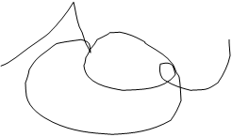
Упражнение 2. «Помоги мышонку найти путь к сыру».

Slide 41
Упражнения на тренировку переключения внимания.
Упражнение 1 «Найди нужные буквы»
Дан текст. Учащимся предлагается на время подчекнуть например букву «с», зачеркнуть «о», обвести букву «л» и т.д.
Упражнение 2 « Спрятанные буквы»
Из буквенного текста выдели спрятанное слово.
Б е о л н ц е и т р а н ас т о л р ю дж м е т о к н о ч т п р.

Slide 42
Рекомендации. Для поддержания внимания необходимо:
На этапе орг.момента проводить дидактические игры и упражнения, направленные на развитие и коррекцию внимания у детей.
На каждом уроке выделять наиболее сложные ситуации, в которых учащимся требуется помощь; не лишая работу посильной трудности, постараться предотвращать возможные неудачи у детей. При этом подчеркивать малейшие достижения детей, что повышает их уверенность в своих силах и несомненно способствует усилению внимания к предмету.
При решении различных практических задач ставить учащихся в такие условия, где они должны что-то вспомнить, привлечь свой опыт, выполнить различные измерения, сделать для себя небезразличным результат своего поиска, открыть нечто новое для себя.
Внимание очень заметно повышается при сопоставлении ожидаемых и проверяемых результатов. Такой способ работы важен в том отношении, что он позволяет ученикам выяснять и опровергать неправильные представления, возникшие в результате самостоятельных наблюдений или в самостоятельной деятельности, — все это способствует тому, что знания становятся более осознанными.

Slide 43
Список литературы
1 «Как развивать память» М. Матюгин, И. К. Рыбникова, Т. Н. Мазина Т. Б. Солоненко
Москва, 1998г
2 « Игры в школе и дома» . Психотехнические упражнения и коррекционные программы
Москва, 1993г
3 « Тактильная память» А. Асмолов «Зрительная память» «Интелектика» 1992г
4 « Диагностика развития понятийных форм мышления» В. М. Астапов
Москва , 2000г.
5 « Психологический диагноз» А. Ф. Ануфриев. Москва 1993г.
6 « Учебная деятельность школьников» Л. И. Земцова , Е.Ю. Сумкова
Москва, 1988
7 «Как подготовить ребенка к школе» А.А.Реан, С.Н. Костромина
Санкт – Петербург 1998г
8 Практический материал для психологической работы е школе О. Н Усанова
Москва, 1991г

